Slide 1
সবাই শুভেচ্ছা

Slide 2
শিক্ষক পরিচিতি
রেহেনা আক্তার
বিদ্যালয়ের নামঃপাড়া গাঁও সরকারি প্রাথমিক বিদ্যালয়

Slide 3
পাঠ পরিচিতি
শ্রেণি পঞ্চম
বিষয় প্রাথমিক বিজ্ঞান
মূল পাঠ ঃজীবনের জন্য পানি
বিশেষ পাঠ ঃ উদ্ভিদ ও প্রাণির জন্য পানি।
পৃষ্ঠা ঃ
সময় ৪০ মিনিট
তারিখ ঃ ২ /০৩ /২০২০

Slide 4
শিখন ফল উদ্ভিদ ও প্রাণীর জীবনে পনির প্রয়োজনীয়তা ব্যাখ্যা করতে পারবে ।

Slide 5
এসো ছবি দেখি

Slide 6
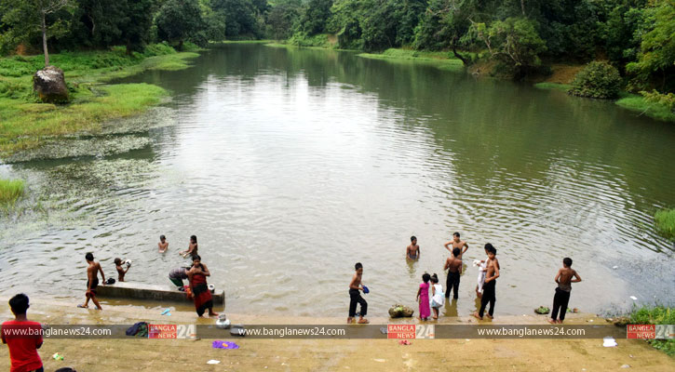
পুকুর

Slide 7
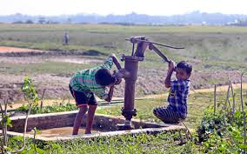
টিউবয়েল

Slide 8
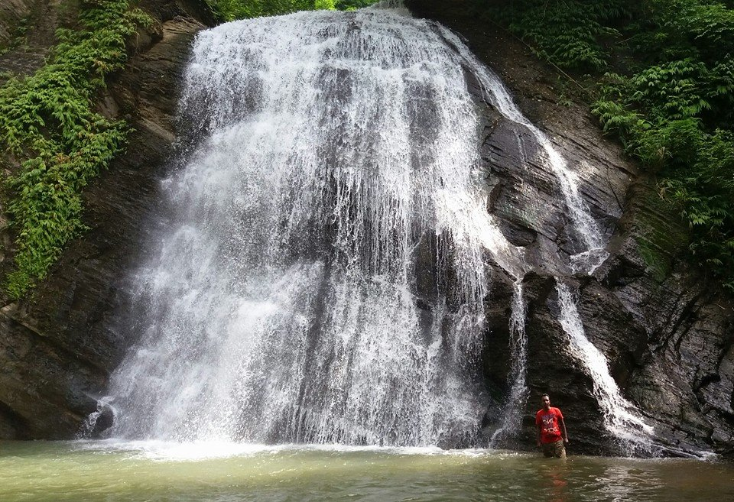
ঝরণা

Slide 9
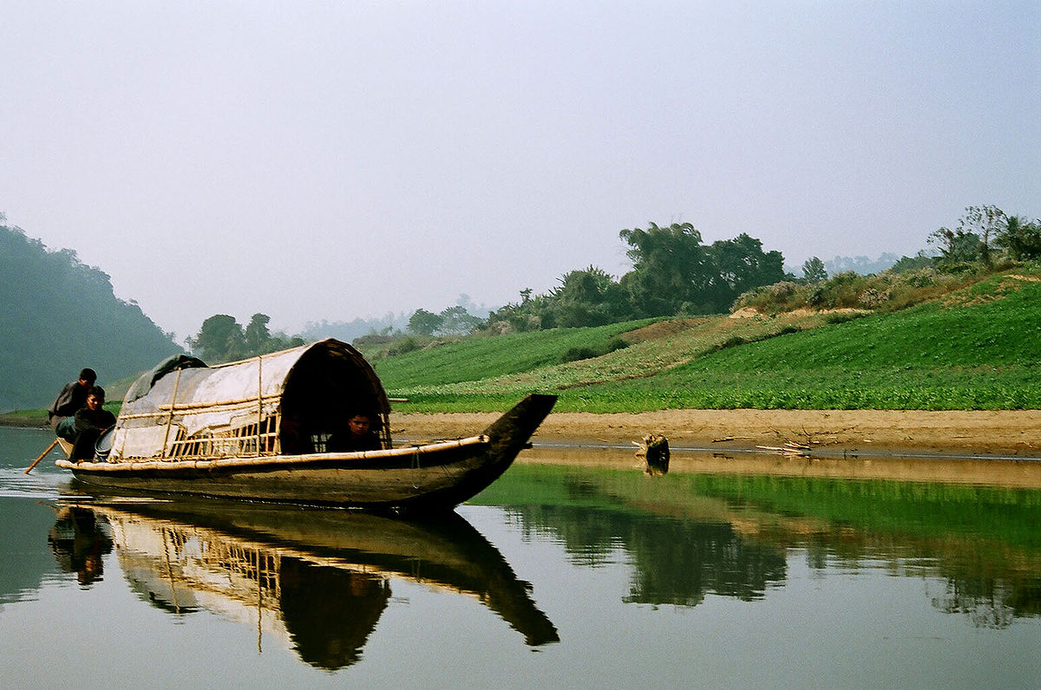
নদী

Slide 10
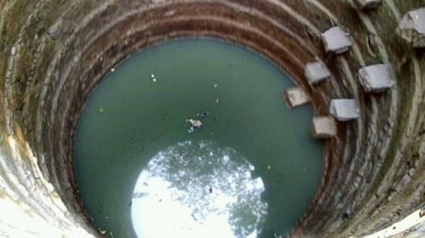
কুপ

Slide 11
আজকের পাঠ ঃজীবনের জন্য পানি।

Slide 12
মূল প্রশ্নঃ উদ্ভিদ ওপ্রাণীর জন্য কেন পানি প্রয়োজন ?

Slide 13
প্রশ্ন আমরা কথো থেকে পাণি পাই?
পাণি আমাদের কেন প্রয়োজন?

Slide 14
প্রাকৃতিক
উৎস
বৃষ্টি
সমুদ্র
নদী
ঝরণা

Slide 15
মানুষের
তৈরি উৎস
কুয়া
পুকুর
নলকুপ

Slide 16
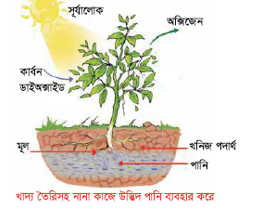

Slide 17
উদ্ভিদের জন্য পানি
খাদ্য তৈরিতে পাণি প্রয়োজন
মাটি থেকেপুষ্টি উপাদান সংগ্রহের জন্য পানি প্রয়োজন
প্রচন্ড গরমে উদ্ভের দেহ শীতল রাখতে সাহায্য করে
উদ্ভিদেরদেহে ৯০ শতাংশ পানি

Slide 18
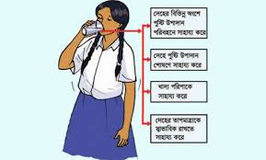
প্রাণীর দেহে পানির প্রয়োজনীয়তা

Slide 19
প্রাণীর জন্যপানির প্রয়োজনীয়তাঃ
প্রাণীর জন্য পাণি
পানি খাদ্য পরিপাকে সাহায্য করে
পুষ্টি উপাদান শোষণ করে
দেহের স্বাভাবিক তাপমাত্রা বজায় রাখে
মানব জাতির বেচেঁ থাকার জন্য

Slide 20
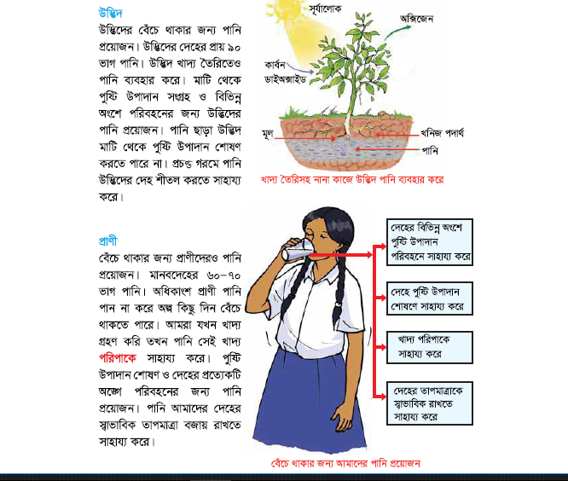
পাঠ্য বই এর ১৬ পৃষ্টা খুল

Slide 21
দলীয় কাজ
তিনটি দলে ভাগ হয়ে দলে কাজ কর
প্রথম দল | পানির তিনটি প্রাকৃতিক উৎসের নাম লিখ।
দ্বিতীয় দল | উদ্ভিদের পানির প্রয়োজন কেন ? দুইটি বাক্যে লেখ।
তৄতীয় দল | প্রাণীর জন্যপানির প্রয়োজন কেন?দুইটি বাক্যে লেখ।

Slide 22
১ ।উদ্ভিদের দেহে কত শতাংশ পাণি?
২।পানি আমাদের কেন প্রয়োজন?
৩। উদ্ভিদ কিভাবে পানি ব্যবহারইয়গ
মূল্যায়ন

Slide 23
বাড়ির কাজ
প্রশ্ন উদ্ভিদ ও প্রাণীর জীবনে পানির প্রয়োজন কেন ?
যে কোন পাচঁটি লেখ।

Slide 24
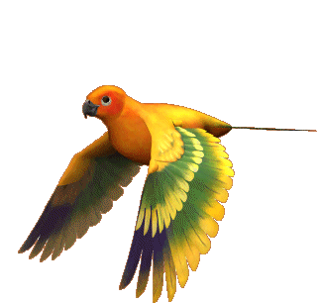
সবাই কে ধন্যবাদ

